Slide 1
STRUKTUR DATA
Pertemuan 4
(Tim)

Slide 2

Agenda Pertemuan
1
Alokasi Memori (Lanjutan)
2
Single Linked List

Slide 3
Alokasi Memori
Dynamic Memory Allocation : suatu prosedur dimana struktur data (seperti array) berubah selama program dieksekusi (run time) => ada 4 fungsi dari <stdlib.h> untuk melakukan alokasi memori:
Alokasi: malloc(), calloc(), realloc()
Dealokasi: free()
Fasilitas ini memungkinkan user untuk membuat struktur data dengan ukuran dan panjang berapapun yang disesuaikan dengan kebutuhan di dalam program.

Slide 4
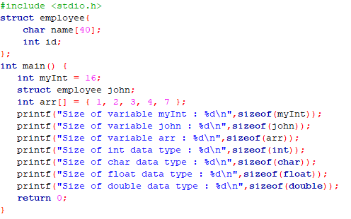
Fungsi sizeof()
Output dari sizeof() adalah jumlah memori yang dialokasikan untuk tipe data tersebut (dalam byte)
Size of variable myInt : 4
Size of variable john : 44
Size of variable arr : 20
Size of int data type : 4
Size of char data type : 1
Size of float data type : 4
Size of double data type : 8

Slide 5
Fungsi malloc()
“malloc” atau “memory allocation” digunakan untuk mengalokasikan satu blok memory dengan ukuran tertentu secara dinamis
Mengembalikan void* (pointer bertipe void), perlu dikonversikan sesuai dengan data yang akan disimpan dalam blok memory tersebut
ptr = (tipe_data_konversi*) malloc(jumlah_byte)
Contoh:
int *ptr = (int*) malloc(100 * sizeof(int));
=> (ukuran dari int adalah 4 byte, fungsi malloc di sini akan mengalokasikan memori 400 bytes, dan pointer ptr akan menyimpan alamat byte pertama dari memori yang dialokasikan)

Slide 6
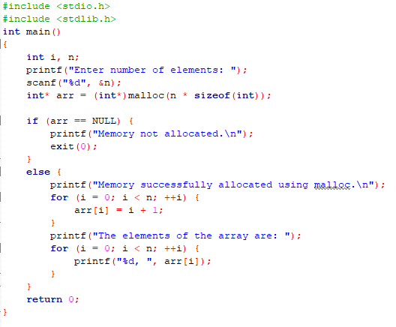
Penggunaan malloc()
Hasil:
Enter number of elements: 5
Memory successfully allocated using malloc.
The elements of the array are: 1, 2, 3, 4, 5,
Setelah memory dialokasikan, space tersebut dapat diakses sebagai array 1 dimensi.
Contoh:
int *p = malloc(3* sizeof(int));
Inisialisasi nilai ke memory yg dialokasikan dengan cara:
*p = 34; atau p[0] = 34;
*(p+1) = 23; p[1] = 23;
*(p+2) = 10; p[2] = 10;

Slide 7
Fungsi free()
Jika bekerja dengan menggunakan memori yang dialokasikan secara dinamis, maka memori harus dibebaskan kembali setelah selesai digunakan untuk dikembalikan kepada sistem.
Setelah suatu ruang memori dibebaskan, ruang tersebut bisa dipakai lagi untuk alokasi variabel dinamis lainnya.

Slide 8
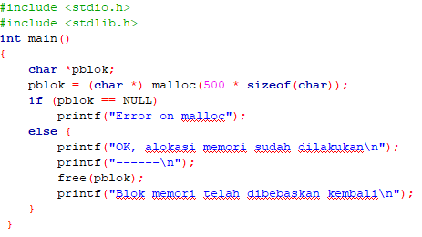
Fungsi free()

Slide 9
Fungsi calloc()
calloc atau “contiguous allocation” digunakan untuk alokasi memory dinamis seperti malloc
Sama seperti malloc, calloc juga return pointer bertipe void (void*)
Jika berhasil/sukses, calloc()akan return sebuah pointer bertipe void yang dapat dikonversi ke pointer dengan tipe lain dan blok memory yang telah dialokasikan akan terinisialisasi dengan nilai 0 (nol)
Jika gagal, fungsi akan return sebuah pointer NULL
ptr = (tipe_data_konversi*) calloc(jumlah_blok, ukuran_masing2_blok)
Contoh:
int *arr = (int *)calloc(5, sizeof(int));
🡪 calloc() akan mengalokasikan 5 blok integer dan menginisialisasi masing-masing blok dengan nilai 0
Notes:
Contiguous = berdekatan

Slide 10
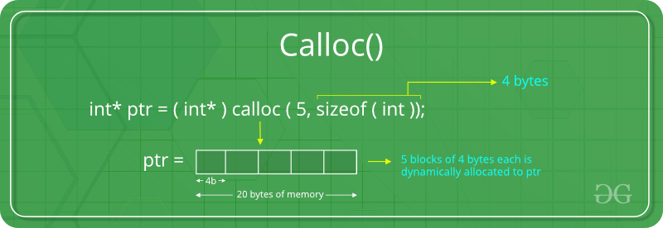
Fungsi calloc()
Fungsi calloc akan mengalokasi memory sebesar 5 blok integer masing-masing berukuran sizeof(int) yaitu 4 byte = total 20 byte, karena akan kita isi memory tersebut dengan integer, maka kita konversi dengan syntax (int*). Kemudian, masing-masing blok tersebut akan otomatis terinisialisasi dengan nilai 0 (nol).

Slide 11
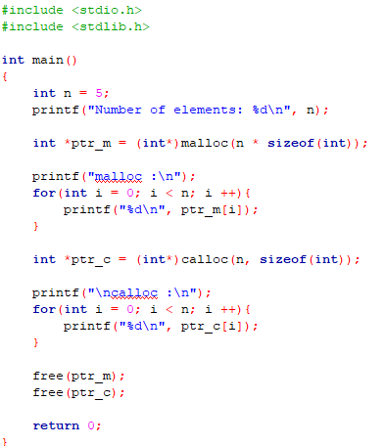
Perbedaan malloc() dan calloc()
Tampilkan isi dari memory yang telah dialokasikan
Output:
Number of elements: 5
malloc :
13057624
13053488
1868852841
1867543415
1400006007
calloc :
0
0
0
0
0
Blok memory yang dialokasikan masih berisi
nilai yang tersisa dari program dan operasi sebelumnya (Garbage value)
Blok memory dari calloc()
telah terinisialisasi dengan 0

Slide 12
Perbedaan malloc() dan calloc()
malloc() | calloc()
1 parameter = ukuran | 2 parameter = jumlah blok dan ukuran masing-masing blok
Isi/nilai dari blok memory yang dialokasikan belum terinisialisasi (belum ada nilainya) | Masing-masing blok memory telah terinisialisasi dengan 0 (nol)
malloc lebih cepat dibanding calloc (tentu saja karena selain mengalokasikan, calloc juga menginisialisasi nilai 0 ke setiap blok)
 | Mengapa calloc? menghindari buffer overflow (ketika kita alokasi memory, bisa saja alokasi memory kita sukses, tetapi sebenarnya memory fisik tidak cukup, seperti pada linux yang menerapkan Optimistic Memory Allocation), sehingga dengan kita inisialisasi 0 maka memastikan bahwa memory benar-benar tersedia. buffer overflow bisa menyebabkan crash program, karena ketika kita mau mengisi blok memory, jika tidak cukup, maka akan disimpan di memory yang berdekatan (meluap), bisa saja sedang dipakai program lain.
Notes:
https://vorpus.org/blog/why-does-calloc-exist/
- malloc is faster than calloc (tentu saja, karena setelah mengalokasikan, calloc akan write 0 ke setiap blok)
- Optimistic Memory Allocation means that Linux is willing to allocate more virtual memory than there is physical memory, based on the assumption that a program may not need to use all the memory it asks for.

Slide 13
Fungsi realloc()
realloc atau “re-allocation” digunakan untuk mengubah ukuran memori yang dialokasikan fungsi malloc dan calloc
Jika memory yang sebelumnya dialokasikan tidak cukup/berlebih, realloc dapat digunakan untuk merealokasi memory secara dinamis
Jika berhasil, realloc akan melakukan relokasi memory
Jika gagal, fungsi akan return sebuah pointer NULL
ptr = realloc(ptr, ukuran_baru)
Di mana ptr adalah pointer dari return fungsi malloc atau calloc
Contoh:
ptr = realloc(ptr, 10 * sizeof(int));
🡪 alokasi memory ptr dari malloc atau calloc akan diubah menjadi sebesar 40 byte

Slide 14
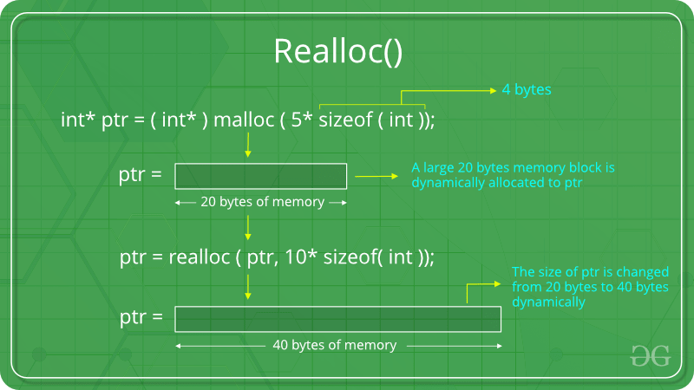
Fungsi realloc()
Misal kita punya pointer ptr hasil dari mengalokasikan memory menggunakan malloc sebesar 5 x 4 = 20 byte.
Ternyata alokasi tidak cukup, maka perlu realokasi memory (dalam hal ini menambahkan) secara dinamis. Kita ubah alokasi memory ptr dari 20 byte menjadi 10 x 4 = 40 byte.

Slide 15
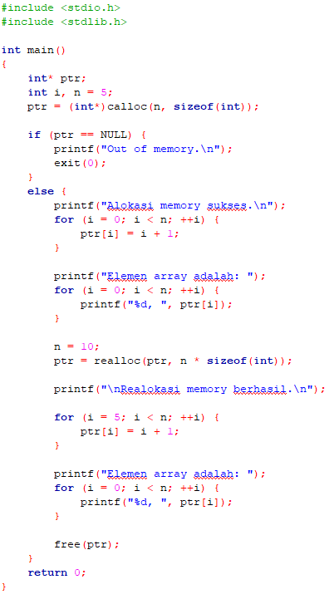
Penggunaan fungsi realloc()
Alokasi memory sukses.
Elemen array adalah: 1, 2, 3, 4, 5,
Realokasi memory berhasil.
Elemen array adalah: 1, 2, 3, 4, 5, 6, 7, 8, 9, 10,
Lanjutan:

Slide 16
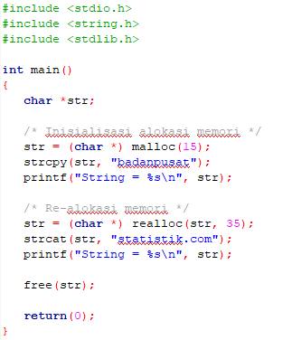
Penggunaan fungsi realloc()
String = badanpusat
String = badanpusatstatistik.com
strcpy (var_dest, var_source): mengcopy string var_source ke var_dest
strcat(var_dest, var_source): menambahkan var_source di akhir var_dest

Slide 17
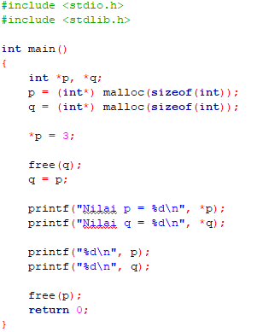
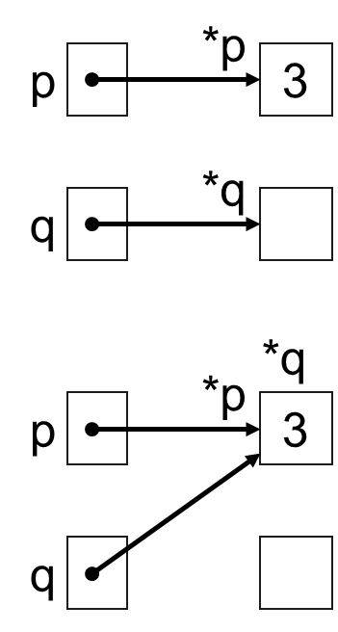
Latihan
Apakah output dari program tersebut?
Nilai p = 3
Nilai q = 3
p = 142896
q = 142896
// q di-free-kan dulu sebelum q = p

Slide 18
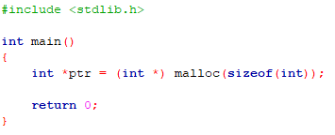
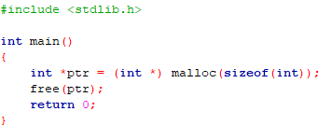
Latihan
Mana yang lebih tepat?
Memory leak : terjadi jika programmer mengalokasikan memory tetapi tidak mendealokasikannya.
Bukan masalah serius untuk aplikasi biasa jika exit() maka otomatis program akan membebaskan memory. Bagaimana dengan service, daemon, server yang selalu running?

Slide 19
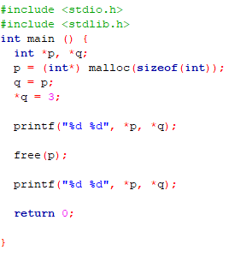
Latihan
Apa output dari program tersebut?
Jawab: Hanya akan menampilkan printf() pertama. Setelah free(), nilai *p (dan *q) tidak ada. Oleh sebab itu kita tidak dapat menggunakan *p atau *q
Hanya free() satu kali, pointer p atau q, tidak dua-duanya karena p dan q
menyimpan alamat memory yang sama
Notes:
Free() membebaskan memory yang ditunjuk

Slide 20
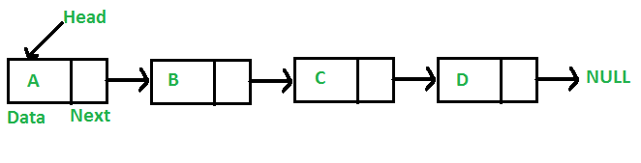
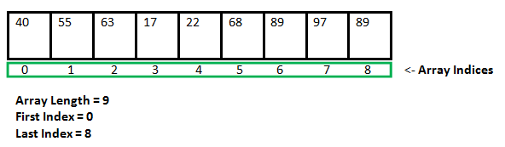
Linked List
Sebuah struktur data seperti array yang berupa sekumpulan node (simpul) yang saling terhubung secara linear dengan node lain melalui sebuah pointer
Node-node tersebut tidak disimpan secara berdampingan seperti array, tetapi terpencar-pencar di dalam memory 🡪 membutuhkan pointer yang menghubungkan satu node ke node berikutnya (pointer bertugas menyimpan address node selanjutnya)
(Array)
(Linked List)
Representasi
Elemen dalam array = node dalam linked list
Notes:
it is possible to add elements at runtime, a Linked List allows allocating memory for the elements when required.

Slide 21
Linked List vs Array
Mengapa menggunakan linked list daripada array untuk menyimpan data?
Ukuran array adalah tetap (tidak dinamis). Alokasi memory terbuang jika array tidak diisi penuh, dan bermasalah ketika harus menambah ukuran yang ditetapkan di awal
🡪 linked list akan mengalokasikan memory untuk setiap elemennya secara terpisah dan hanya ketika dibutuhkan
Insert (sisip) elemen baru di awal ataupun tengah array membutuhkan usaha/komputasi yang besar (apalagi untuk array dengan jumlah elemen yang besar)
🡪 Misal: kita punya array nama mahasiswa berukuran 100, kita ingin sisipkan elemen di index ke 50, berarti kita harus menggeser satu per satu nilai di setiap index ke 51 sampai 100.

Slide 22
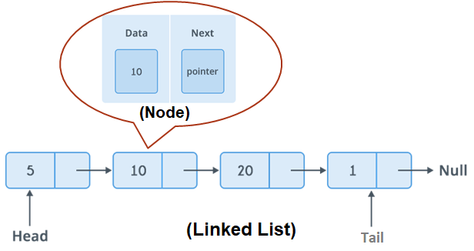
Linked List
Setiap node terdiri dari 2 bagian:
Data berisi elemen data dalam node tersebut
Pointer Next berisi alamat memory node selanjutnya (untuk menghubungkan)
Diawali dengan sebuah node head untuk menyimpan alamat awal dan diakhiri dengan node tail dengan pointer mengarah ke Null (menunjukan akhir dari sebuah list)
Setiap node diimplementasikan secara dinamis (memory dialokasikan pada saat runtime)

Slide 23
Tipe Linked List
Single Linked List
Pointer Next menyimpan alamat dari node berikutnya
Double Linked List
Pointer Next menyimpan alamat dari node sebelumnya dan node berikutnya

Slide 24
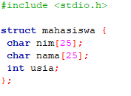
Deklarasi Single Linked List
Setiap node akan berbentuk struct dan memiliki satu buah field bertipe struct yang sama yang berfungsi sebagai pointer
Ingat: cara mendeklarasikan structure
Deklarasi dan Akses:
struct mahasiswa mhs1;
struct mahasiswa mhs1 = {100, “Adi”, 18};
printf(“%s”, mhs1.nama);
Variabel pointer : (yang menyimpan alamat memory struct)
struct mahasiswa mhs1, *p_mhs1;
struct mahasiswa mhs1 = {100, “Adi”, 18};
p_mhs1 = &mhs1;
printf(“%s”, p_mhs1->nim);
printf(“%s”, p_mhs1->nama);

Slide 25
Deklarasi Single Linked List
Setiap node akan berbentuk struct dan memiliki satu buah field bertipe struct yang sama berfungsi sebagai pointer
struct node{
int data;
struct node *next;
} ;
menyimpan alamat node setelahnya yang juga bertipe struct node, maka pointer next juga harus bertipe sama
(Ingat: pointer harus bertipe sama dengan nilai yang disimpan dalam alamat yang ditunjuk)

Slide 26
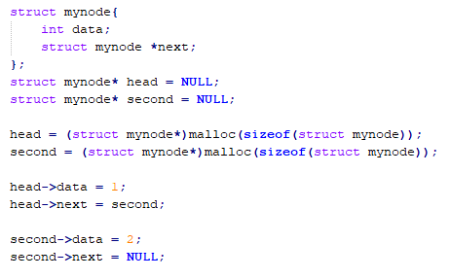
Membuat Node yaitu menggunakan Alokasi Memory Dinamis
Nama structure suatu node. Structure ini bisa disimpan sebagai global atau local.
Node head = NULL menunjukan linked list masih kosong
Alokasikan memory secara dinamis
Isi elemen data dan pointer next di setiap node
Akhir sebuah list (pointer node terakhir mengarah ke NULL)

Slide 27
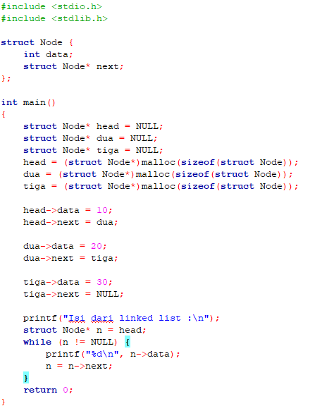
Create Linked List
Isi dari linked list :
10
20
30
head, dua, tiga berisi alamat memory pertama node
10
20
30
head
dua
tiga
Iterasi setiap node dalam sebuah linked list:
node n;
n = head;
while(n != NULL){
....
n = n->next;
}
node n adalah node bantuan. Lakukan printf() field data dari setiap node dari head, node berikutnya, dst sampai node tersebut NULL
Notes:
while(n != NULL) artinya apakah node/pointer tersebut menunjuk ke suatu memory (apakah node tersebut ada?)

Slide 28
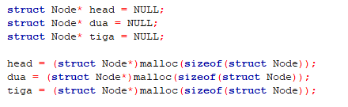
Create Linked List
Jika jumlah node dalam sebuah linked list ditentukan secara dinamis (misal dari input user), tidak ditentukan di awal. Bagaimana cara membentuk linked list?
Contoh statis (tidak dinamis):
Dideklarasikan secara statis 3 buah node dalam linked list tersebut
Hal-hal yang harus dilakukan:
Create node head
Insert node-node berikutnya sampai selesai
Delete node jika diperlukan

Slide 29
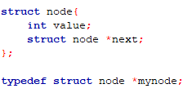
Create Linked List
1. Deklarasikan structure node yang berisi data dan pointer next
typedef: untuk mendefiniskan tipe data baru atau memberi alias/nama baru suatu tipe data.
Coding lebih rapi/bersih (menyederhanakan tipe data yang panjang dan complex)
Tidak perlu menuliskan struct di semua tempat
Contoh lain penggunaan typedef:
typedef unsigned char HURUF;
HURUF b1, b2;
typedef long long int LLI;
int x = sizeof(LLI);
Untuk selanjutnya akan dipakai sampai slide terakhir sebagai global variable

Slide 30
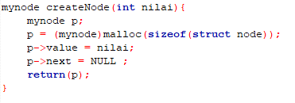
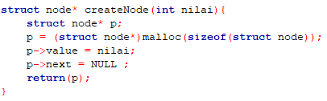
Create Linked List
2. Buat fungsi untuk membuat node (dibuat fungsi sendiri karena akan dipanggil berkali-kali)
Bagaimana jika tidak mendeklarasikan typedef struct node *mynode?
Jawab:

Slide 31

Fungsi free() pada Linked List
Membebaskan memory yang dialokasi untuk node tersebut

Slide 32
Operasi Pada Linked List
Menambahkan node (insert)
Insert sebagai node awal (head) dari linked list
Insert sebagai node akhir (tail) dari linked list
Insert setelah node tertentu
Insert sebelum node tertentu
Menghapus node (delete)
Delete node pertama (head) dari linked list
Delete node terakhir (tail)
Delete pada node tertentu

Slide 33
Ingat!!
Untuk mengakses array, kita memakai nama variabel array dan indexnya
Untuk mengakses linked list (node-node di dalamnya) yang diketahui adalah node/pointer head
(karena dari head kita bisa baca seluruh elemen dalam linked list)

Slide 34
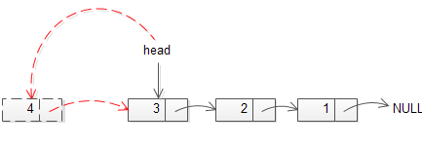
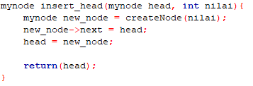
Insert sebagai node awal (head) dari linked list
Contoh: Insert node dengan data = 4 sebagai head linked list 3->2->1 sehingga menjadi 4->3->2->1
Membuat node baru new_node
Mengarahkan pointer next dalam new_node ke head, sehingga head yang baru adalah new_node
Karena linked list sudah berubah, maka return-kan head yang baru

Slide 35
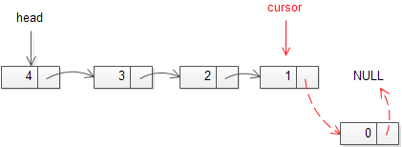
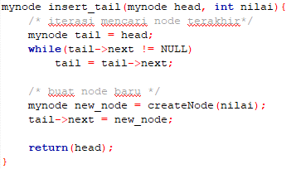
Insert sebagai node akhir (tail) dari linked list (Append)
Contoh: Insert node dengan data = 0 sebagai tail linked list 3->2->1 sehingga menjadi 3->2->1->0
tail
Terlebih dahulu mencari node tail (yaitu yang pointer next-nya mengarah ke NULL) dengan melakukan iterasi dari head.
Setelah ditemukan node tail, buat node baru new_node.
Mengarahkan pointer next dari tail sebelumnya ke new_node, sehingga new_node menjadi tail.
Notes:
Biasanya linked list itu yang diketahui adalah head-nya

Slide 36
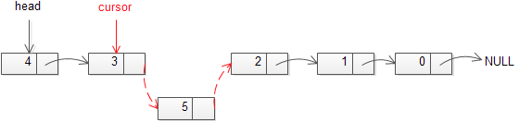
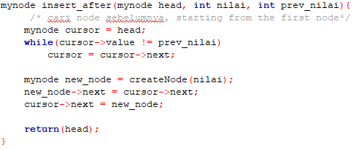
Insert setelah node tertentu (misal node dengan nilai tertentu)
Contoh: Insert node dengan data = 5 setelah node yang ditandai dengan “cursor” (data = 3)
Terlebih dahulu mencari node cursor (yaitu node yang mempunyai nilai prev_nilai) dengan iterasi dari node head.
Jika sudah ditemukan, buat node baru new_node. Arahkan pointer next new_node ke alamat yang ditunjuk pointer next cursor. Dan arahkan pointer next cursor ke new_node.

Slide 37
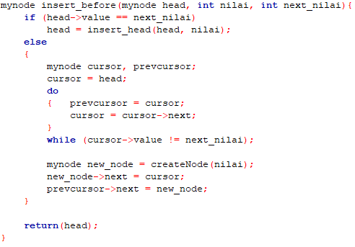
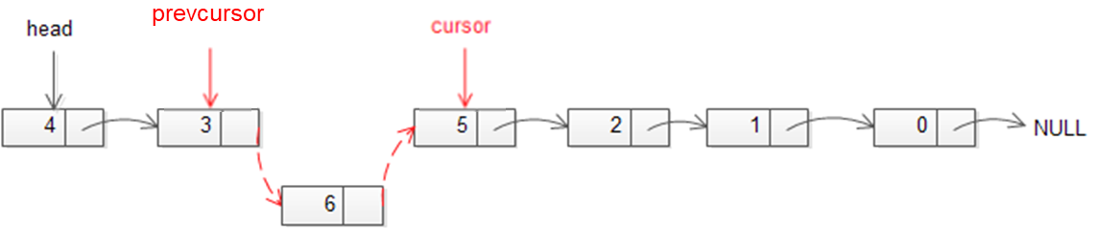
Insert sebelum node tertentu (misal node dengan nilai tertentu)
Contoh: Insert node dengan data = 6 sebelum node yang ditandai dengan “cursor” (data = 5)
If: Jika data yang dicari berada pada awal Linked List atau head berarti gunakan fungsi sebelumnya
Else: Jika data yang dicari tidak berada pada awal Linked List
Menggunakan node bantuan prevcursor untuk menyimpan node sebelumnya, agar bisa dihubungkan dengan node baru

Slide 38
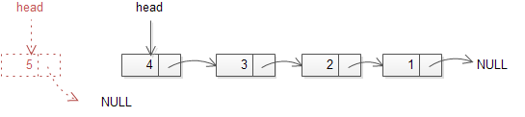
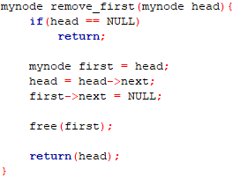
Delete node pertama (head) dari linked list
Jika linked list empty (head == null) maka keluar dari fungsi.
Jika tidak:
Node first diarahkan pada node head
Node head diarahkan pada node setelah head
Bebaskan node first (secara otomatis data pada node pertama terhapus)
Notes:
Return = keluar dari fungsi
Ingat node adalah pointer

Slide 39

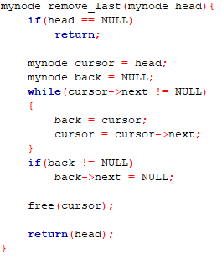
Delete node terakhir (tail)
Jika linked list empty keluar dari fungsi.
Jika tidak:
Iterasi dari head untuk mencari node terakhir (cursor) dan node sebelum terakhir (back)
Setelah ditemukan, arahkan pointer next dari node back ke NULL dan bebaskan node terakhir (cursor).

Slide 40

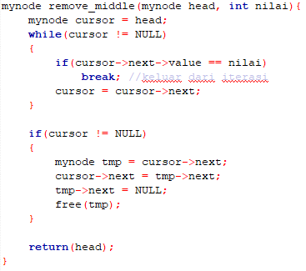
Delete pada node tertentu (node dengan nilai tertentu)
Contoh: Hapus node dengan data = 2
Iterasi dari node head ke node terakhir (menggunakan cursor).
Sebelum free/membebaskan memory node yang ditunjuk cursor, buat dulu temporary node tmp untuk menyimpan alamat node selanjutnya (karena jika node yang ditunjuk cursor sudah di-free-kan, alamat next-nya sudah tidak ada)
Notes:
break = keluar dari while

Slide 41
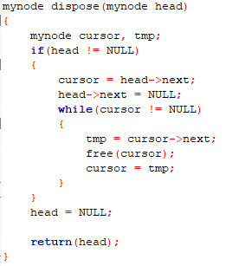
Delete Linked List (Dispose)
Penting untuk menghapus seluruh memory yang digunakan node-node pada linked list ketika sudah tidak digunakan/diperlukan
Satu per satu menghapus node dari head ke terakhir. Iterasi dari node head ke node terakhir (menggunakan cursor).
Sebelum free/membebaskan memory node yang ditunjuk cursor, buat dulu temporary node tmp untuk menyimpan alamat node selanjutnya (karena jika node yang ditunjuk cursor sudah di-free-kan, alamat next-nya sudah tidak ada).
Setelah selesai iterasi, free-kan node head karena cursor dimulai dari head->next jadi head belum terbebaskan.

Slide 42
Ringkasan
So far, kita sudah mempunyai fungsi-fungsi:
createNode()
insert_head()
insert_tail()
insert_after()
insert_before()
remove_first()
remove_last()
remove_middle()
dispose()
Fungsi-fungsi di atas bukan satu-satunya solusi, algoritma bisa berbeda-beda tetapi fungsi/tujuannya sama.

Slide 43

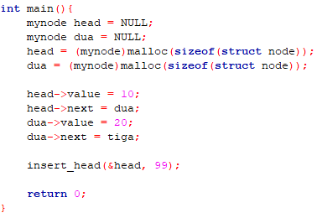
Implementasi di program C (coding)
Jangan lupa: misalnya jika kita ingin memakai void() akan tetapi kita ingin mengubah nilai aslinya maka harus pass by reference (buka kembali slide pertemuan 3)
Contoh: fungsi dalam insert_head harus diubah menjadi:
Bedakan jika fungsi yang kita buat bukan return value tapi void()!

Slide 44
Latihan
Buat fungsi untuk menampilkan nilai dari linked list! (tadi sudah dicontohkan)
Buat fungsi untuk menghitung jumlah node dalam sebuah linked list! (looping sama dengan no. 1)
Buat program untuk mengkonversi dari array 1D ke linked list!
user input ukuran array dan isinya, buat linked list dimulai dengan node head, kemudian loop tambahkan node-node baru ke node head tersebut
Buat fungsi untuk membalik nilai dari head ke tail! Contoh: 5->4->3->2->1 menjadi 1->2->3->4->5
hanya nilai saja, memory address (pointer node) tetap sama
buat temporary pointer node sebagai bantuan: prev, current, next dan loop dari head ke tail
Dari 3 fungsi delete (remove_first, remove_last, remove_middle), buat sebuah fungsi untuk menghapus node secara umum bisa di awal, di tengah, atau di akhir! (gabungkan 3 fungsi tersebut)
void remove_node(mynode head, int nilai) 🡪 asumsi: nilai di dalam linked list berbeda (tidak ada yang sama)
Buat program untuk menyimpan data students berisi int nim, char nama[50] secara dinamis!

Slide 45
TERIMA KASIH

